Slide 1
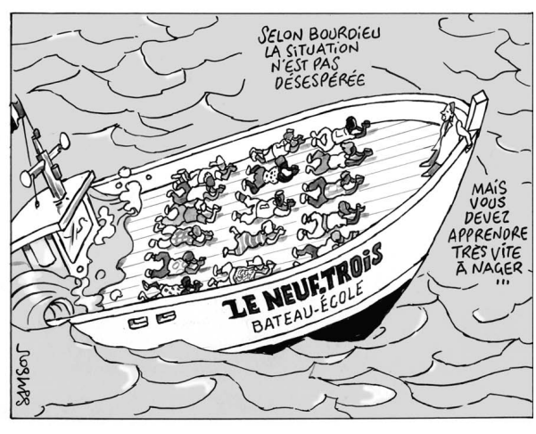
Inégalités socio-économiques et sexuées en EPS : une approche psycho-sociale
Truong, 2010
Notes:
Vérifier ortographe

Slide 2

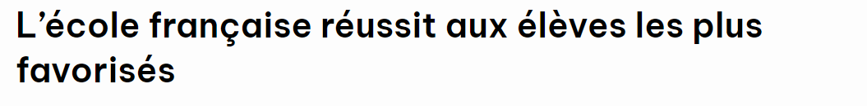



Slide 3



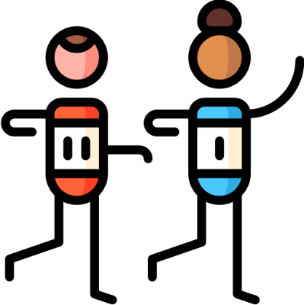


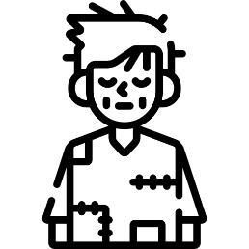

Des inégalités d’accès à l’Activité Physique
Adulte
Donoghue et al., 2018
Inégalités de Santé
Petrovic et al., 2018
AP
Enfant
Cheval et al., 2018
Notes:
Activité physique c’est un des comportements et qu’ils y en a d’autres
Alcool/alimentation/Thérapie/accès médecins
Ap ce n’est que un comportement dans la voie…
Ajouter interaction

Slide 4

EPS au croisement des inégalités ?
Inégalités d’activité physique
Inégalités scolaires
Notes:
Activité physique c’est un des comportements et qu’ils y en a d’autres
Alcool/alimentation/Thérapie/accès médecins
Ap ce n’est que un comportement dans la voie…

Slide 5
Une EPS à part ?
« Ces heures d’EPS, sanctuarisées dans l’emploi du temps sont quasi les seuls qui permettent de sortir du canevas scolaire classique. Et donc de limer un peu les inégalités »
(Fuchs, in Libération, 2021)
«Nous, sans EPS, on perd tout. Sans EPS, on n’a pas de liens, on n’a rien »
(Académie Créteil, L’EPS et le sport en éducation prioritaire, 2021)
Notes:
«Nous, sans EPS, on perd tout. Sans EPS, on n’a pas de liens, on n’a rien »»
(Académie Creteil, L’EPS et le sport en éducation prioritaire, 2021)

Slide 6
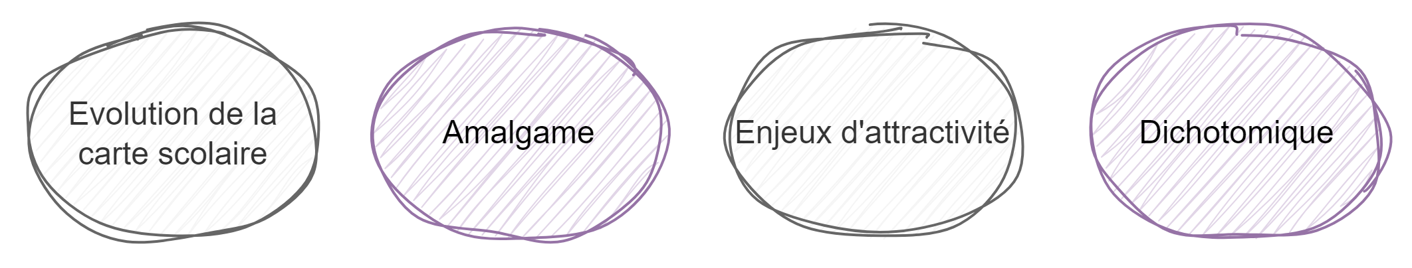
Quelques rares études par dispositifs
Vors, 2011; Mascret et al., 2016; Yvard, 2024
Notes:
→ Approche socio-économique à la place du dispositif…

Slide 7
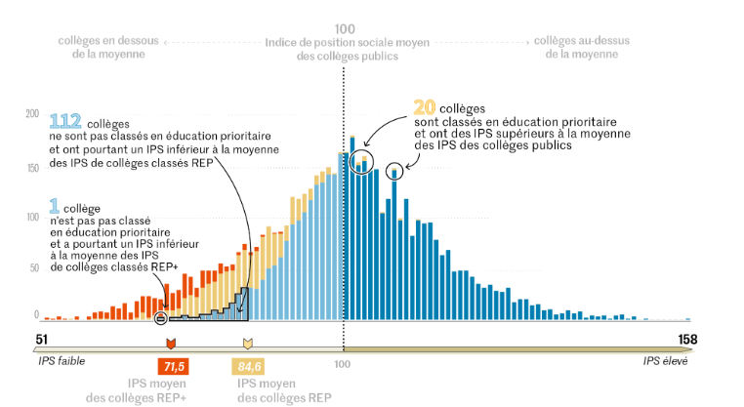
L’Education Prioritaire ?
Infographie Le monde, 2022
Notes:
→ Approche socio-économique à la place du dispositif…

Slide 8
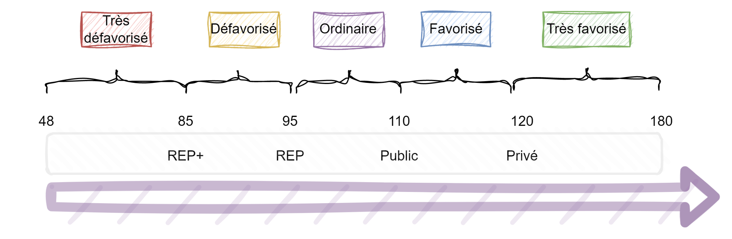
Indice de Position Sociale (IPS)
Notes:
Visuel IPS en terme de métrique + « variables qui permettent de construire l’iPS

Slide 9
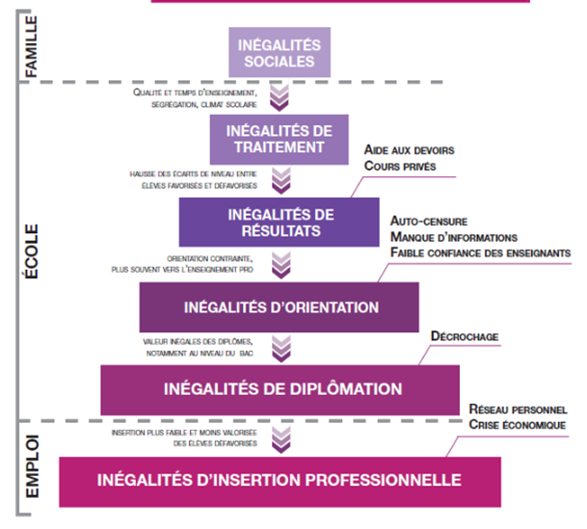
Des inégalités scolaires ?
CNESCO, 2019

Slide 10


Questionnement général
Dans quelle mesure et par quels processus l’EPS pourrait reproduire les inégalités socio-économiques ?
Inégalités sexuées
Réussite
Curriculaire
Pédagogique
6

Slide 11




Les inégalités et disparités en EPS
Résultat
Réussite scolaire
Expérience motivationnelle
Traitement
Curriculaire
Pédagogiques

Slide 12
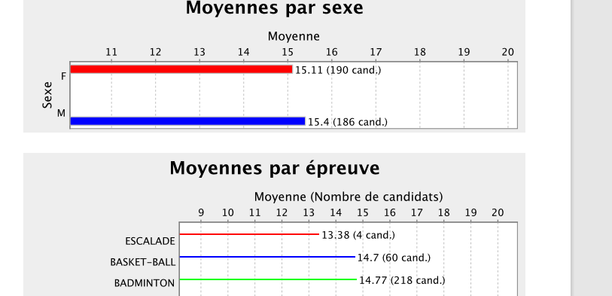
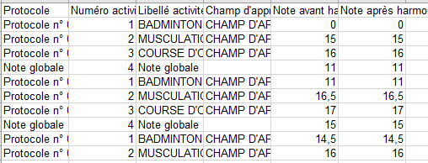
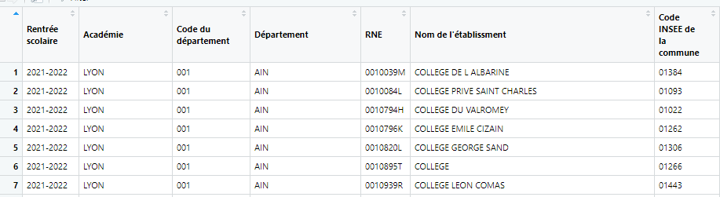
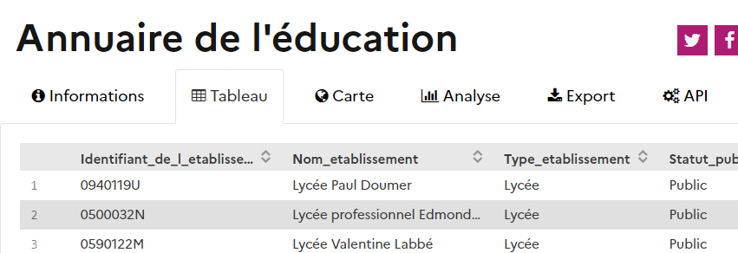

Méthodologie
UAI

Slide 13


Méthodologie
Réplicabilité
Puissance statistique
Pré-enregistrement
Des grandes bases de données
Une position transfrontalière

Slide 14

Partie I : Inégalités de résultat

Slide 15
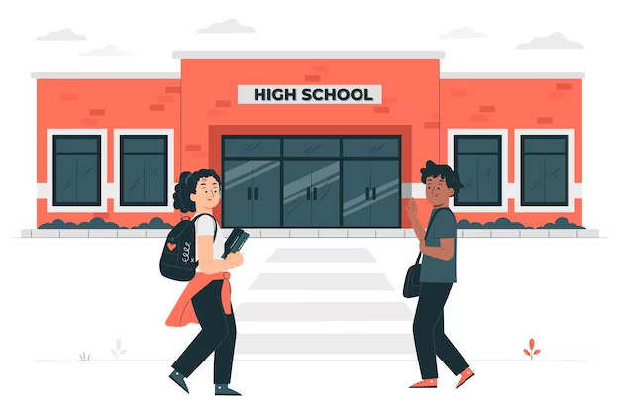
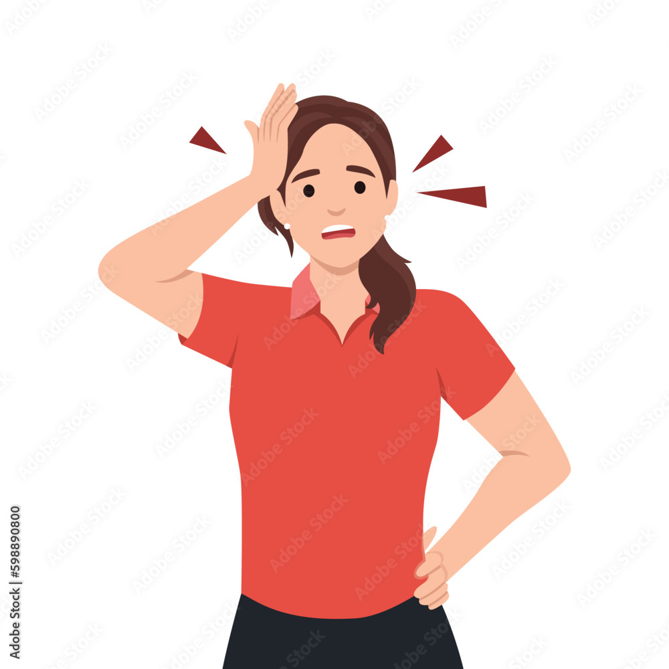

Inégalités de réussite scolaire
PISA 2022
Lycée généraux > Lycée professionnel
(Rapport Baccalauréat d’EPS, 2023)
ZEP
(Vigneron, 2004)
Moyenne des filles (Davisse, 1986, Vigneron, 2006)

Slide 16



Méthodologie
Données BAC 2022
516 établissements
Données administratives
(1) IPS (2) Annuaire (3) APAE (DEPP)
Données BAC 2023
1676 établissements
Session 2022: Strasbourg, Montpellier, Reims, Metz-Nancy, Rennes
Session 2023: Créteil, Dijon, Marseille, Montpellier, Nancy, Paris, Poitier, Reims, Strasbourg, Versailles

Slide 17
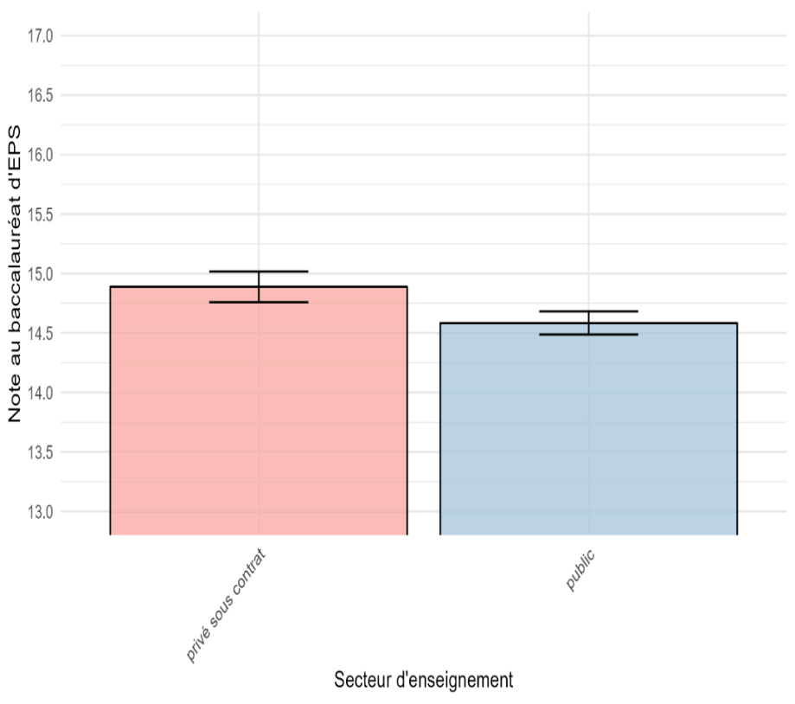
De meilleures notes dans le privé

Slide 18
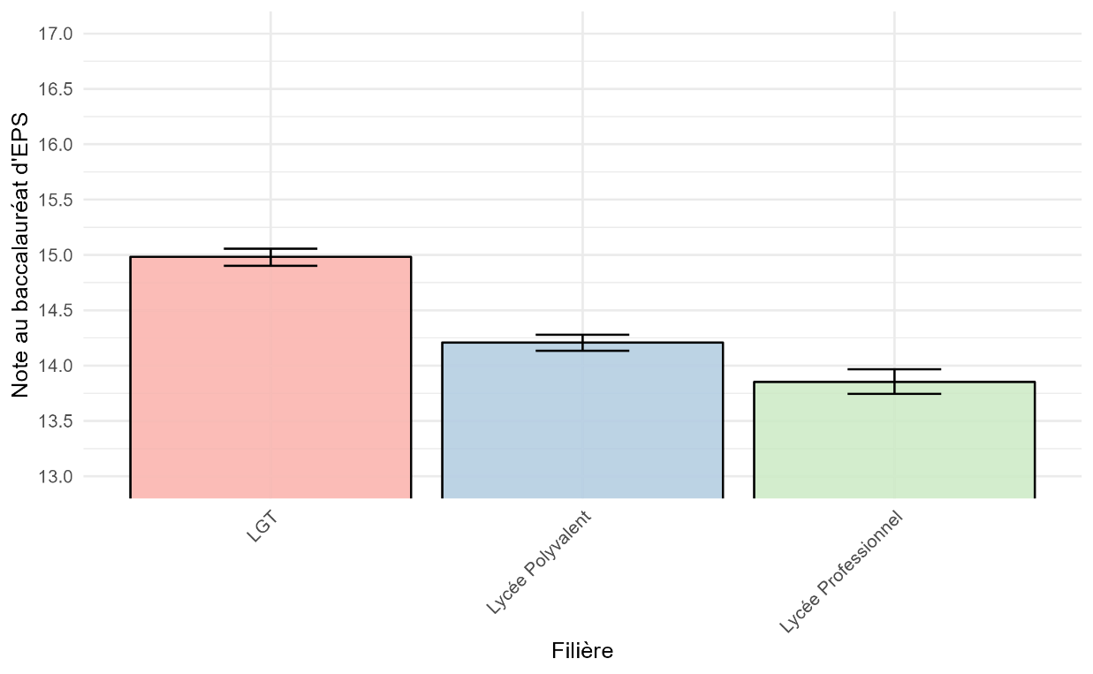
Un effet filière, académie ou statut socio-économique ?

Slide 19
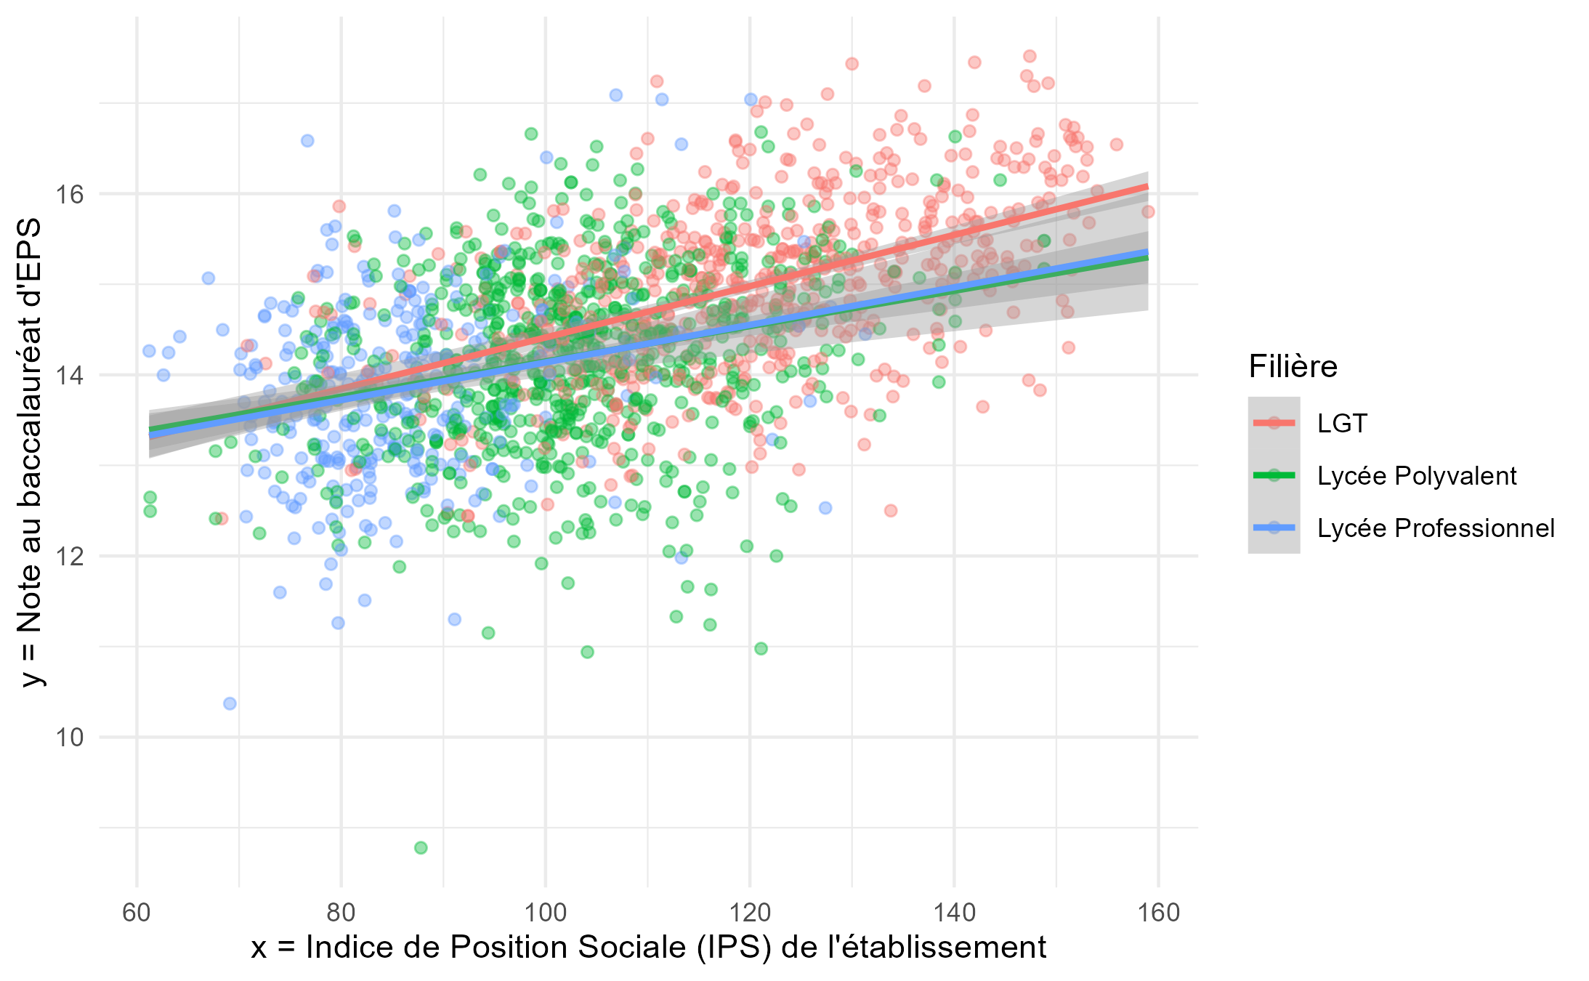
Un effet marqué du statut socio-économique

Slide 20
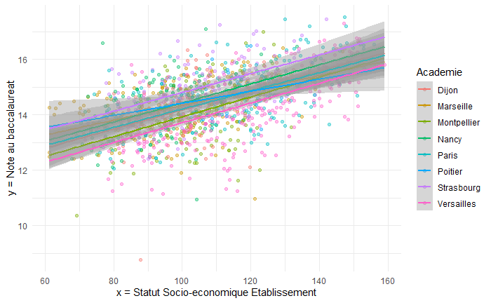
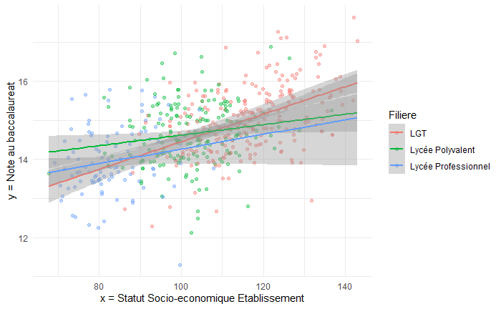
Un résultat consistant entre académie

Slide 21
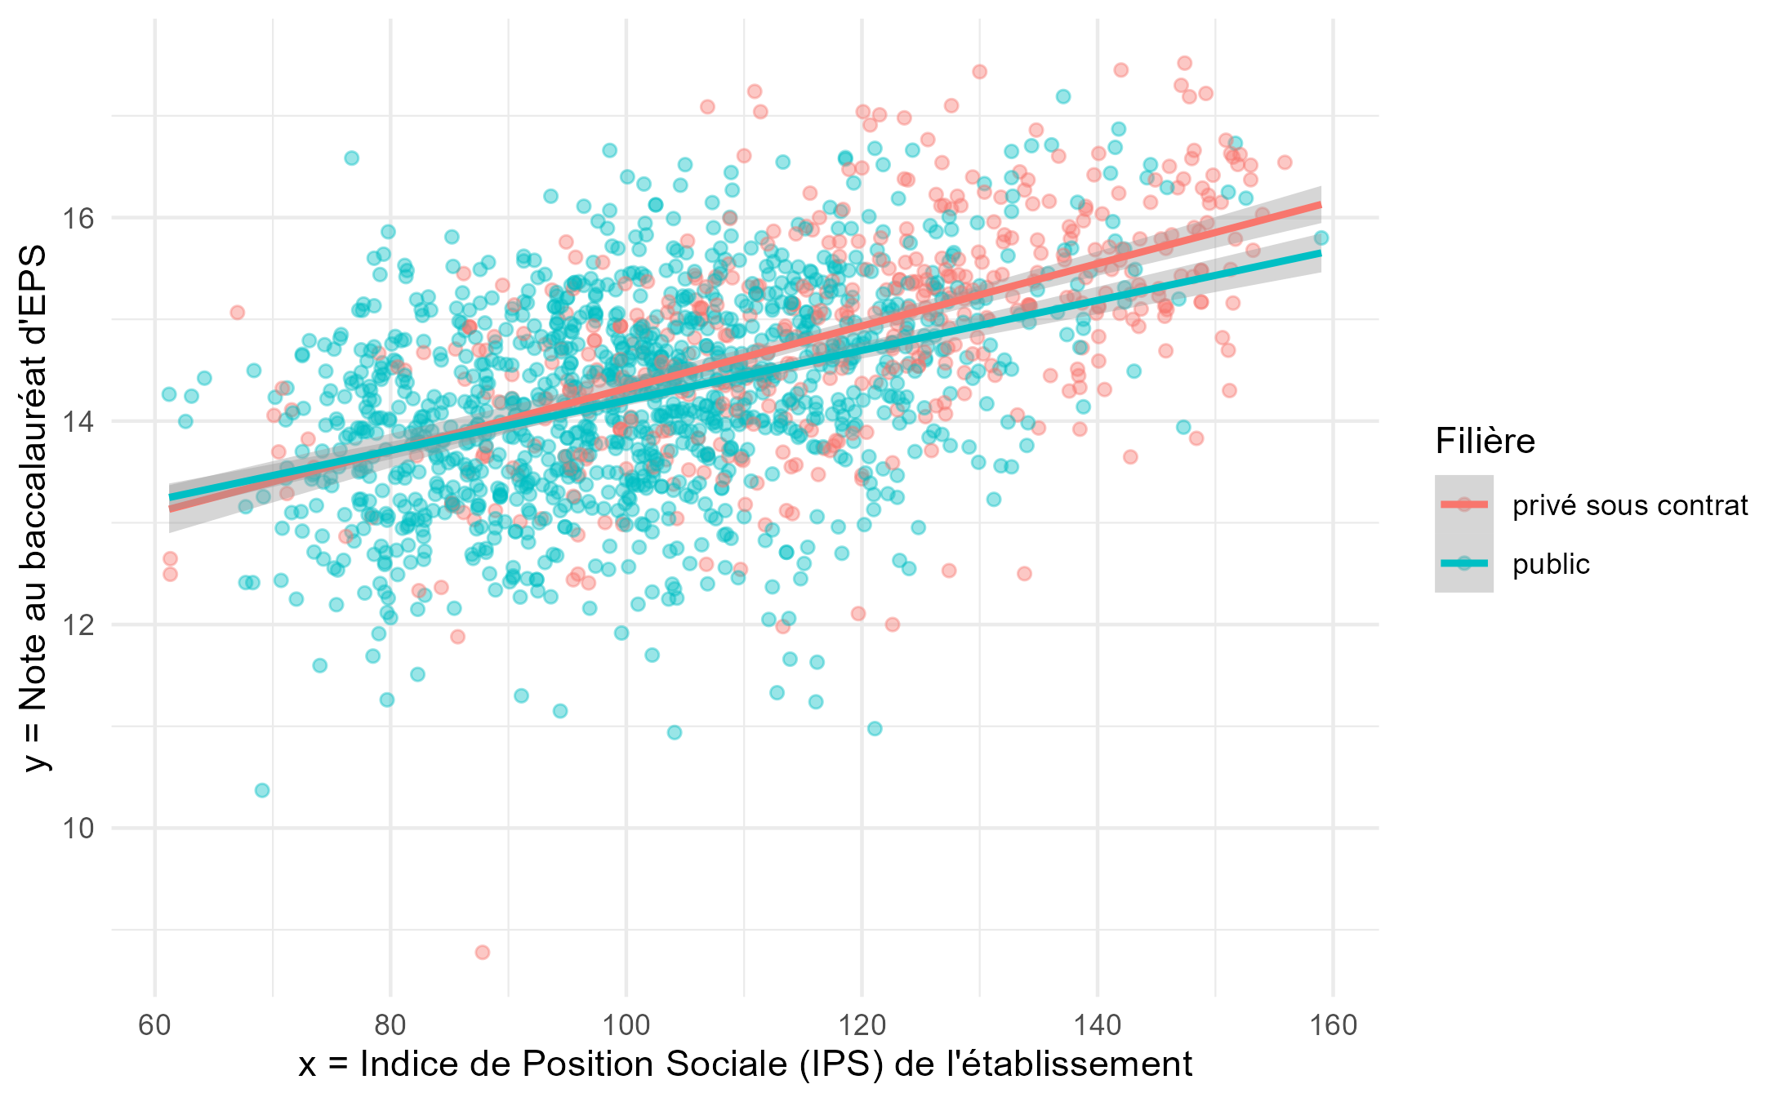
Pas d’effet net du privé au delà du public scolaire
Notes:
A l’intérieur du public on retrouve le statut socio-économique

Slide 22
Résultats
Un effet net du statut socio-économique au-delà de la filière, du secteur ou de l’académie
1
Pas de plus-value du secteur ou de la filière une fois pris en compte le public scolaire
2
Un effet d’une ampleur relativement similaire (β = .51) aux effets constatés dans les autres disciplines
3

Slide 23
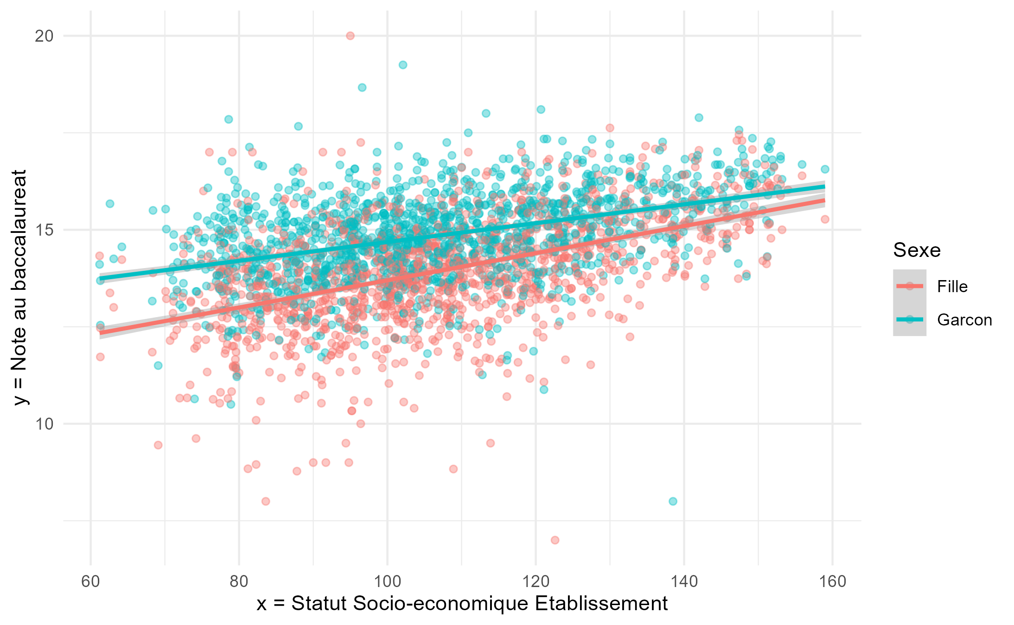
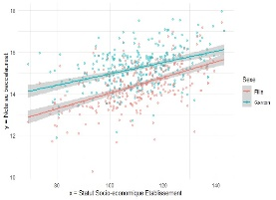
Le statut socio-économique pèse plus dans la note des filles
1.4 points d’écart
0.6 points d’écart

Slide 24
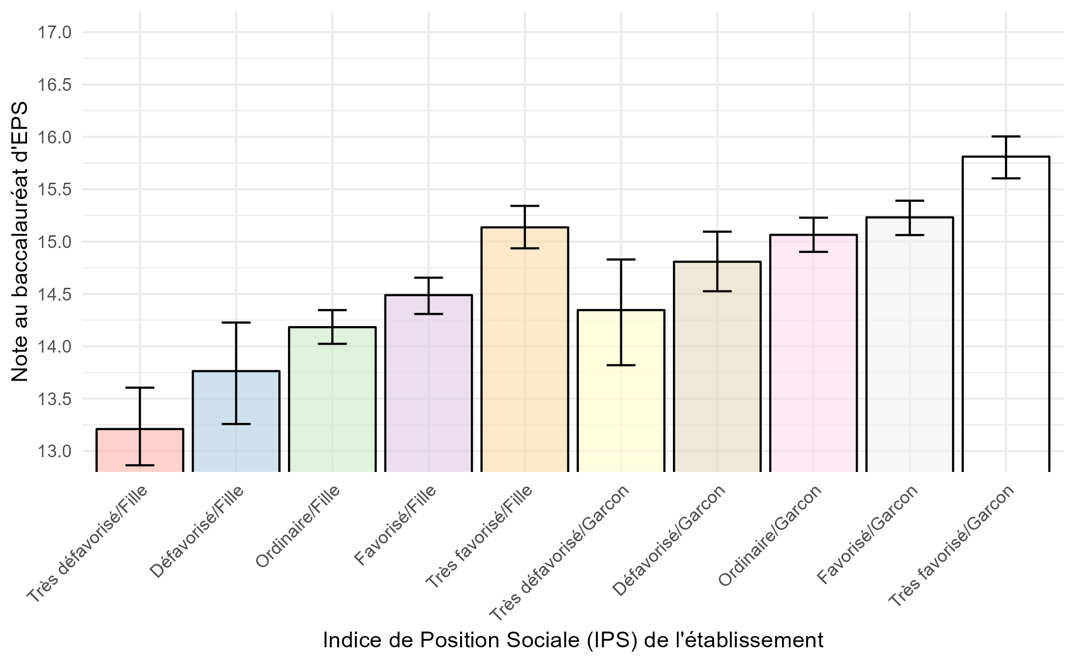
Les filles des établissements défavorisées
Filles
Garçons
Notes:
Choisir entre deux graphiques
Très défavorisé fille 13.08
Très défavorisé Garcon 14,27
Concrètement ces résultats impliquent qu’il y a environ 1,5 points d’écart de moyenne générale entre les établissements très défavorisés (session 2023 = 13.7, IPS < 85) et les établissements très favorisés (session 2023 = 15.2, IPS > 120).
Plus encore, en accord avec H2 , nous observons qu’être une fille amplifie l’association entre statut socio-économique et note. L’écart est encore plus important (2.4 points) entre la moyenne des filles les plus défavorisées (session 2023 = 13.1) et celle des garçons les plus favorisés (session 2023 = 15.5). Pour guider les lecteur?
Ici je dirais, si cher les garçon l’effet est de x, chez les filles la différence est de Y.
Très favorisé fille 14,9
Très favorisé garcn 15.5
14.91073

Slide 25
Limites et perspectives
1
Au sein des établissements ?
2
Pas de relation sur les dispenses
3
Quelle partie de la note est inégalitaire ?

Slide 26
Conclusion
L’écart fille – garçon se creuse avec le désavantage social : La moyenne des filles perd 0.6 points tous les 20 points d’IPS d’établissement contre 0.4 points chez les garçons
1
Les filles très favorisées (IPS > 120) ont en moyennes des notes plus importantes que les garçons non favorisés (IPS < 110)
2
Une translation par le haut de la structure des inégalités ?
3

Slide 27
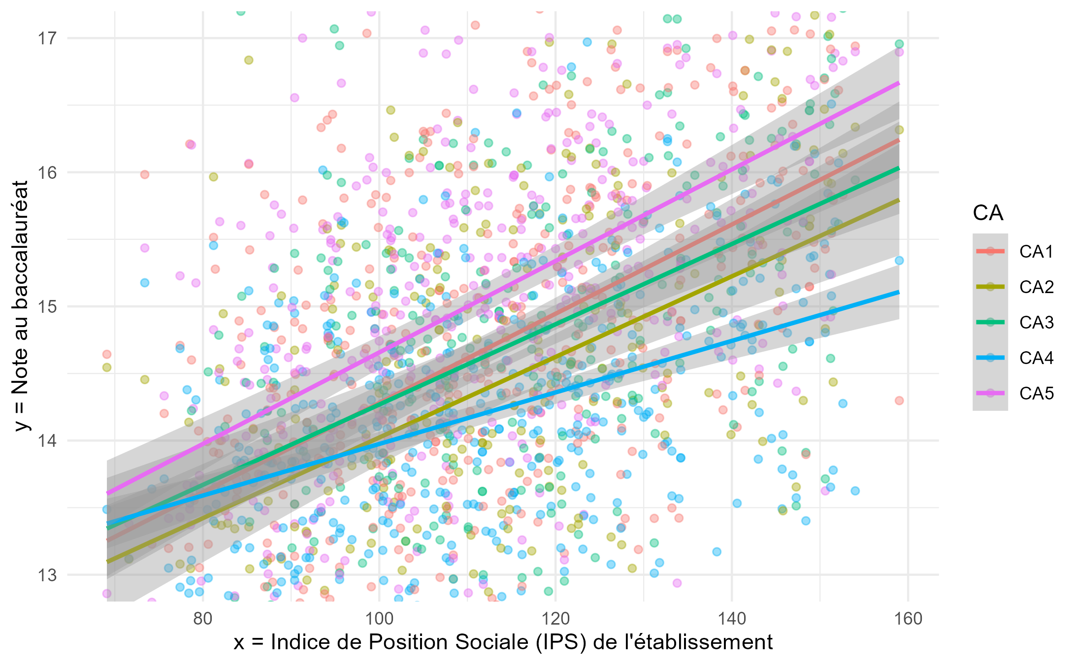
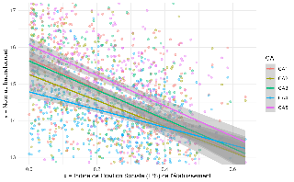
Des écarts atténués en CA4
n = 439 établissements
Strasbourg, Montpellier, Versailles

Slide 28
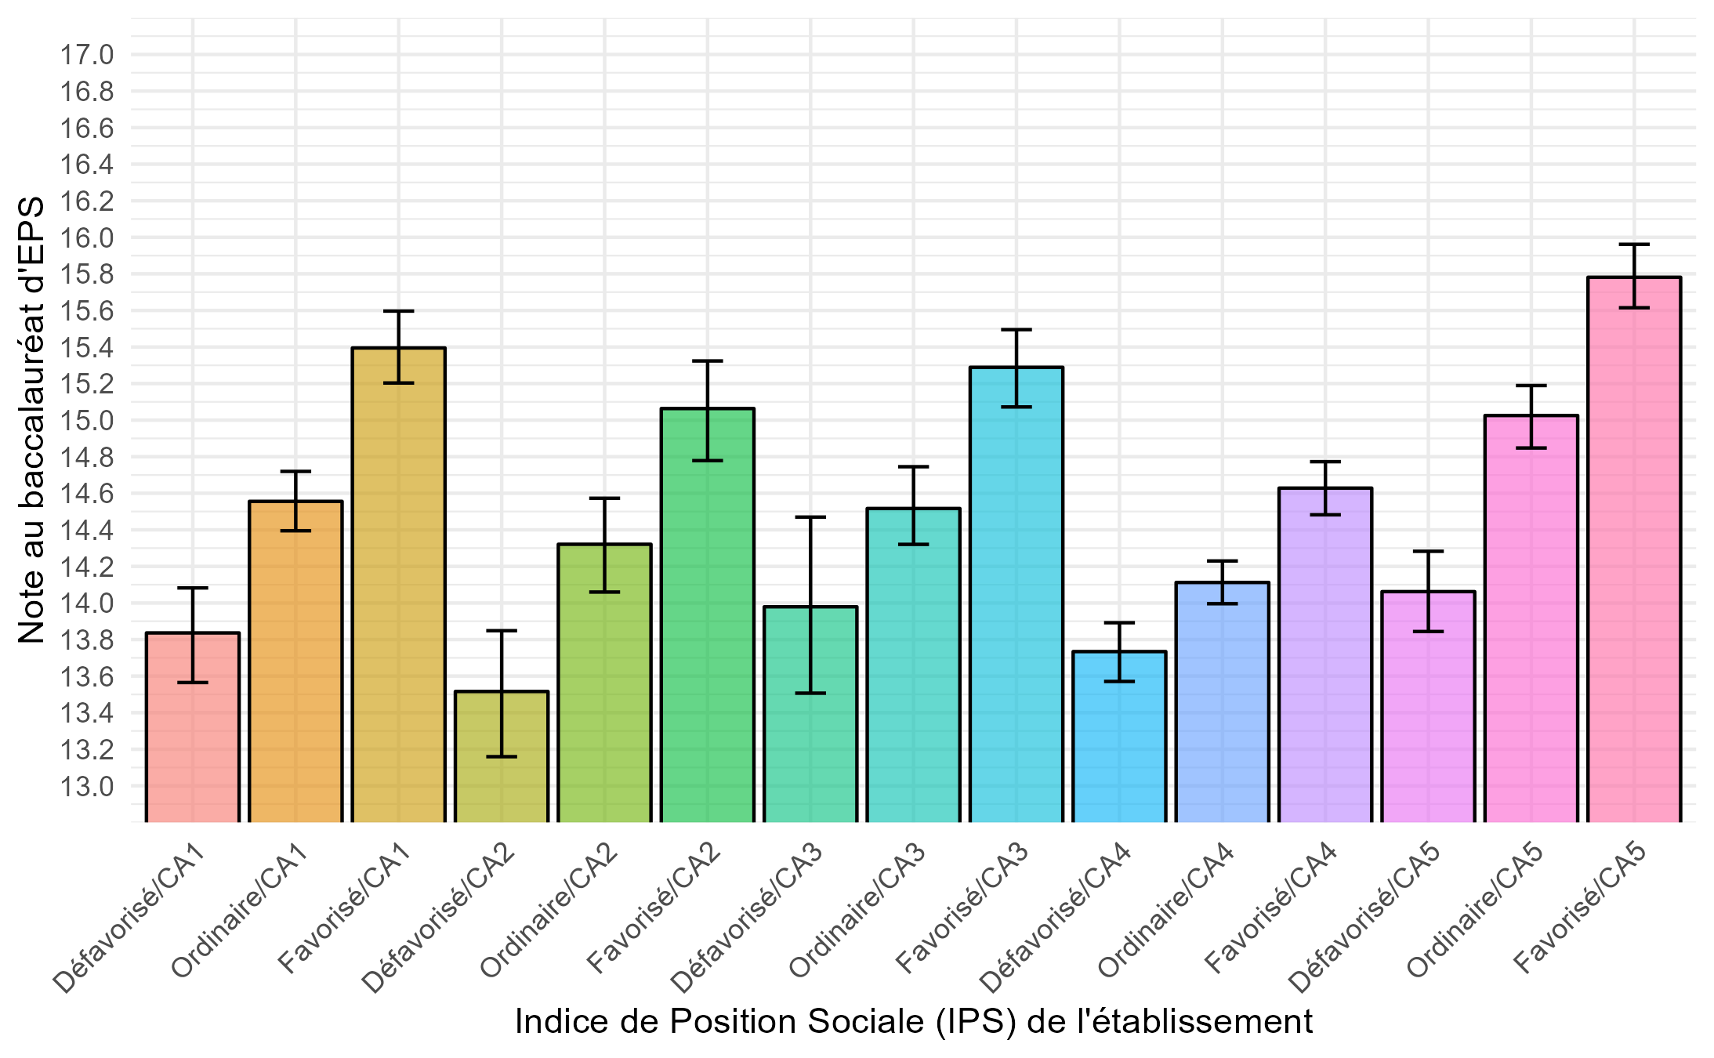
Une amplitude plus faible en CA4 mais pas une meilleure note pour les établissements défavorisés

Slide 29
La réussite en CA2 des élèves défavorisés
Notes:
Note: l’effet est (marginalement) significatif sur l’échantillon 2022 dans l’académie de Strasbourg/montpellier mais pas dans celui de Versailles (2023)

Slide 30
Conclusion et perspective
En CA4 les (très) favorisés perdent mais les défavorisés ne gagnent pas
1
2
Un écart qui se creuse en CA2 (à confirmer)?

Slide 31
Perspectives
Que veut dire la note en EPS ?
Quelle partie de la note est la plus inégalitaire (voir les AFL 2025) ?
Faut-il et peut-on recalibrer les barèmes de notation ?

Slide 32
Partie II : Une éducation corporelle commune ?

Slide 33
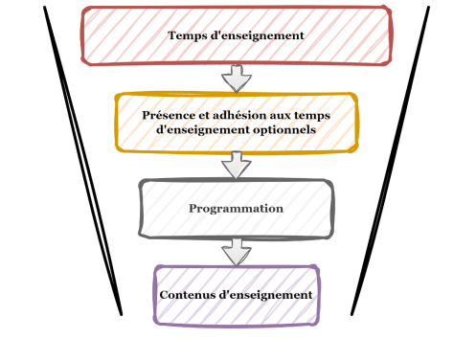

Entre curriculum formel et réel
Isambert-Jamati, 1984; Poggi, 2002
Statut socio-économique et curriculum en EPS ?
8

Slide 34

Des disparités curriculaires ?
Présence d’option en lien avec l’EPS
Programmation
(Poggi, 2002; 2007)
Objectifs méthodologiques et sociaux
(Poggi, 2002)
Quelle options/spécialités et quelles programmations en établissement défavorisé ?
Notes:
A bouger

Slide 35

Méthodologie
Données BAC 2022 et 2023
n1 = 650
Données administratives
Sections sportives/excellence
France
Liste EPPCS/Danse arts du cirque
France
Enquête personnelle
360 enseignant-e-s
Session 2022: Strasbourg, Montpellier, Rennes
Session 2023: Versailles, Reims
Enquête personnelle : Grenoble, Martinique, Créteil

Slide 36
Options scolaires

Slide 37
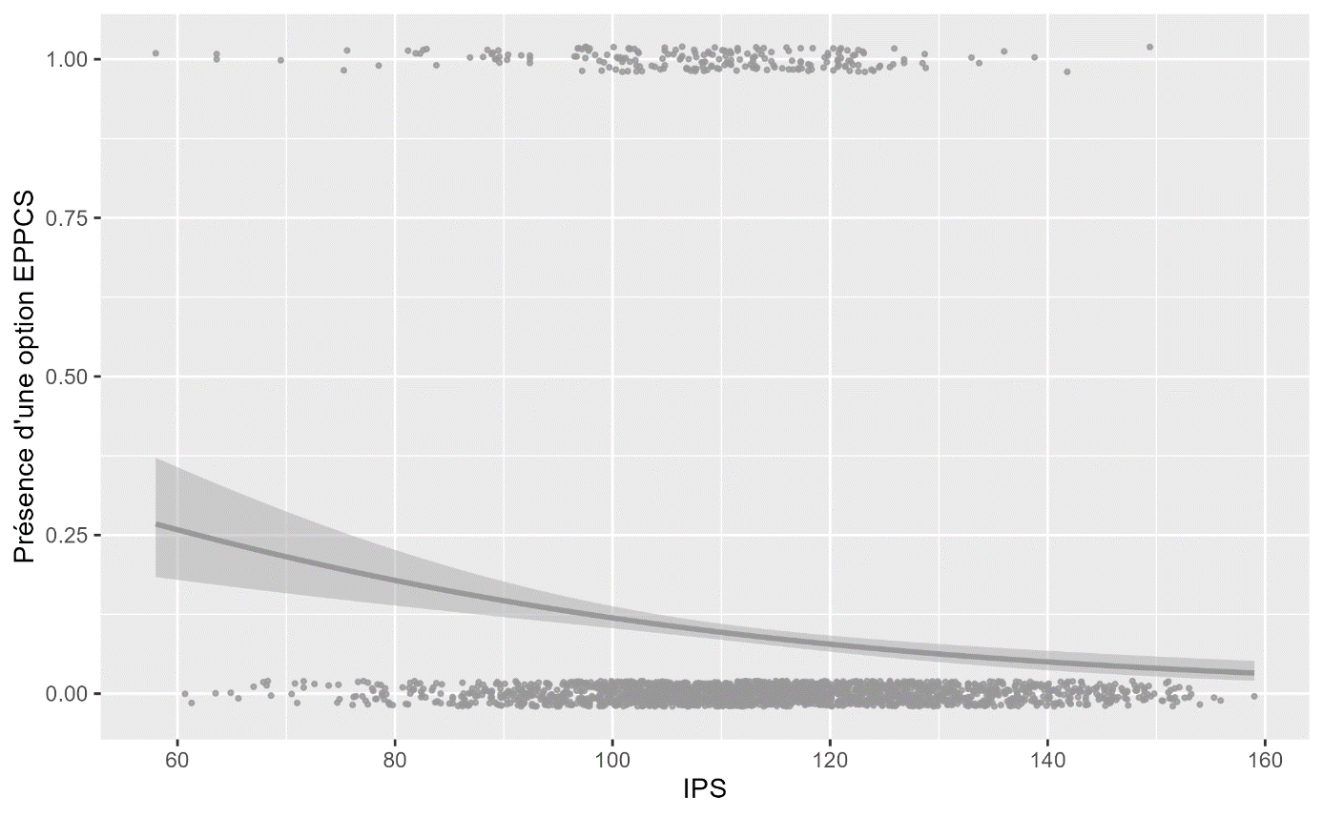
EPPCS: une spécialité des LGT défavorisés
Danse/arts du cirque : pas de relation

Slide 38
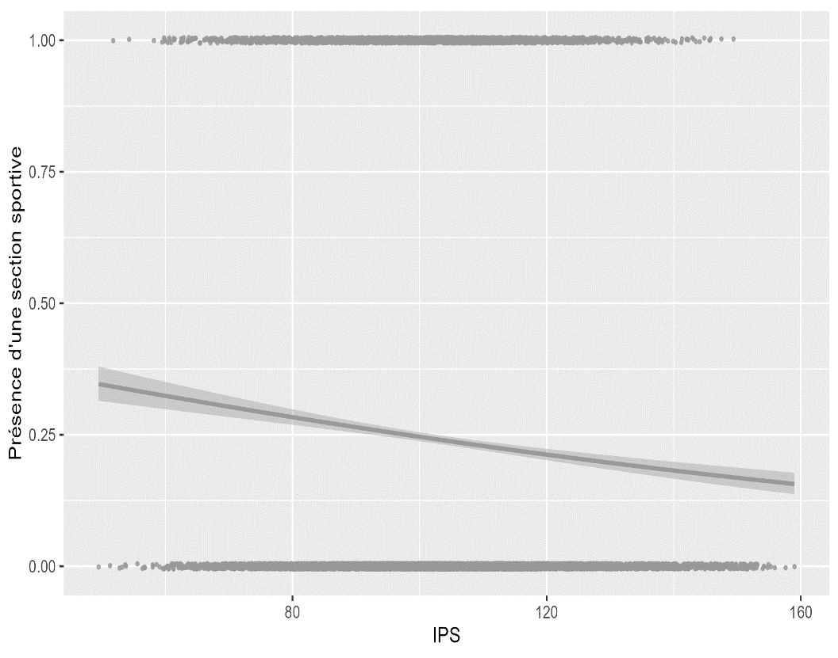
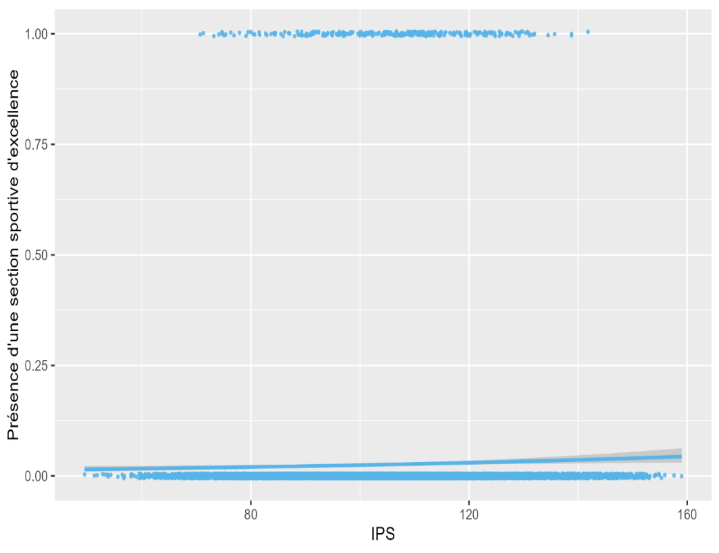
Une démocratisation des sections sportives (d’excellence) ?

Slide 39
Programmation

Slide 40

La diversité de la programmation : Une majorité de CA4 au détriment des CA2/3
 | Pourcentage
CA1 | 11 – 25 %
CA2 | 11 – 17 %
CA3 | 5 – 15%
CA4 | 31 – 64%
CA5 | 7 - 25%
24
Modèles de barrières

Slide 41
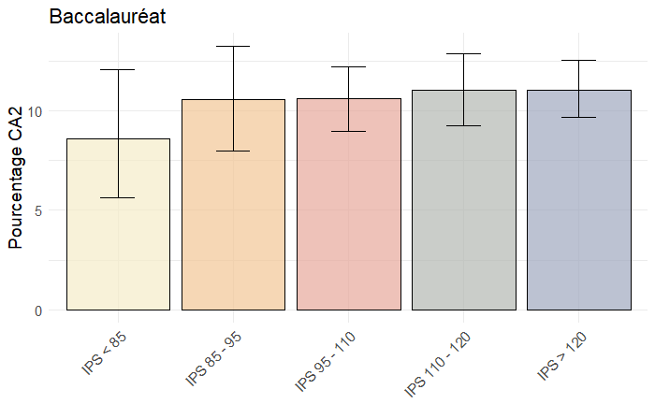
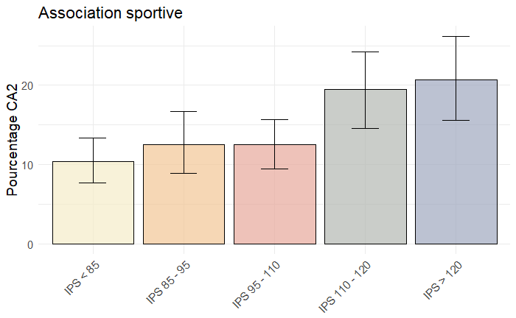
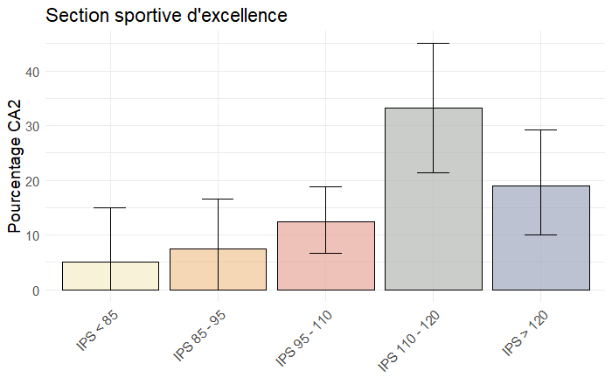
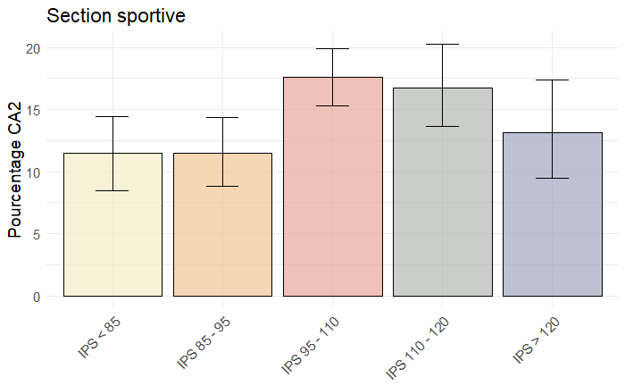
Moins de CA2 en établissement défavorisé

Slide 42
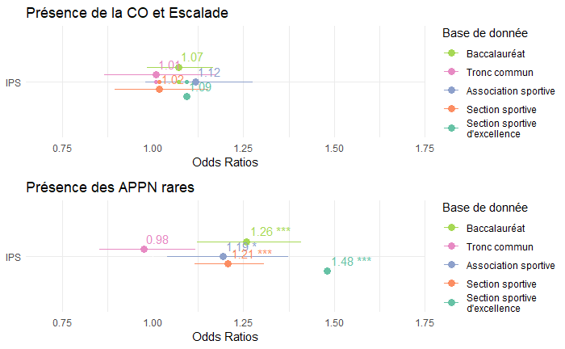
Mais surtout moins d’APPN rares…

Slide 43
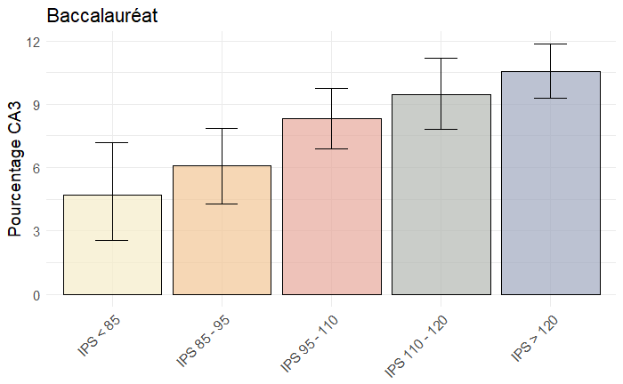
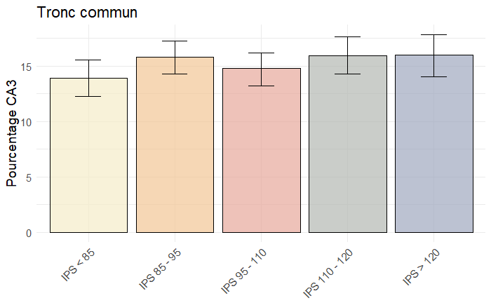
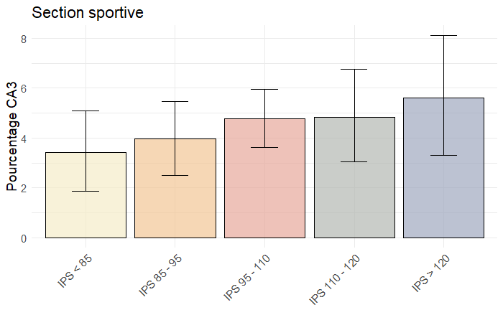
Moins de CA3 en établissement plus défavorisé
AS - RAS
Section sportive d’excellence : gymnastique en établissement défavorisé

Slide 44
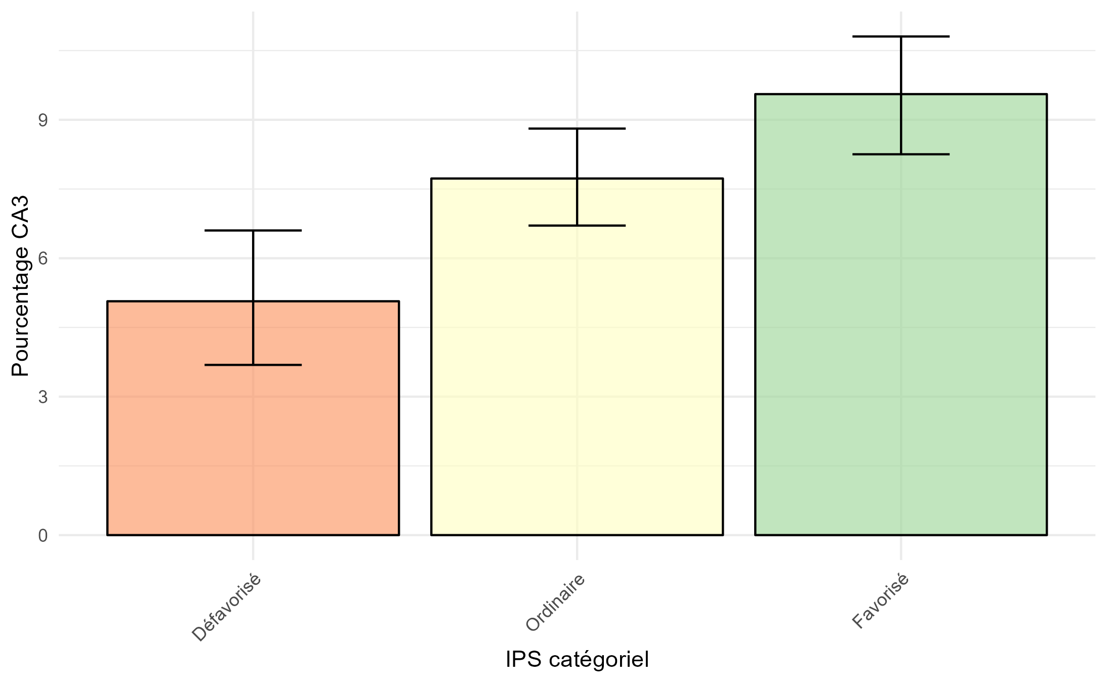
Moins de CA3 en établissements défavorisés
26

Slide 45
Une éducation physique plus « resserrée »
Une EPS (modestement) moins diversifiée en milieu défavorisé autour du CA4 et du CA5 au détriment du CA3 et CA2
1
2
Un effet plus marqué pour les activités artistiques
Une stratification sociale en EPS en écho avec la stratification de la société ?
3
Priorité au « vivre ensemble » versus « savoir s’entrainer » (enquête personnelle)
4
Notes:
(i.e.., « Exercer sa responsabilité individuelle et au sein d’un collectif ; « Exercer sa responsabilité dans un engagement personnel et solidaire », « Partager des règles, assumer des rôles et des responsabilités ») et moins prioritaires les objectifs liés au « savoir apprendre » et « s’entrainer » (« S’approprier par la pratique physique et sportive, des méthodes et des outils pour apprendre », « S'organiser pour apprendre et savoir s'entraîner » et « savoir se préparer et s'entraîner »).

Slide 46
Une éducation physique plus « resserrée »
« les enseignants, sans le formuler explicitement, ajustent pour une part les fins qu’ils poursuivent à la destinée sociale probable de leur public » et que ces choix curriculaires « contribuent au maintien de la structure sociale existante »
(Poggi-Combaz, 2002, p. 480, l. 20 reprenant Isambert-Jamati, 1984).
Notes:
(i.e.., « Exercer sa responsabilité individuelle et au sein d’un collectif ; « Exercer sa responsabilité dans un engagement personnel et solidaire », « Partager des règles, assumer des rôles et des responsabilités ») et moins prioritaires les objectifs liés au « savoir apprendre » et « s’entrainer » (« S’approprier par la pratique physique et sportive, des méthodes et des outils pour apprendre », « S'organiser pour apprendre et savoir s'entraîner » et « savoir se préparer et s'entraîner »).

Slide 47
Limites et perspectives
1
Rentrée des données de programmation (Bac Pro)
2
Données agrégées au niveau établissement
3
Granularité au sein des C.A
4
Choix des enseignant-e-s ou des élèves ?

Slide 48
Les préférences des élèves

Slide 49
Des enseignant.e.s qui s’adaptent aux élèves ?
Les activités les plus souvent citées sont les sports collectifs (étude étab = 52%, étude élèves = 52%) puis les sports de raquettes (étude étab = 36%, étude élèves = 42%) et les APPN (étude étab = 39%, étude élèves = 45%).
Notes:
(i.e.., « Exercer sa responsabilité individuelle et au sein d’un collectif ; « Exercer sa responsabilité dans un engagement personnel et solidaire », « Partager des règles, assumer des rôles et des responsabilités ») et moins prioritaires les objectifs liés au « savoir apprendre » et « s’entrainer » (« S’approprier par la pratique physique et sportive, des méthodes et des outils pour apprendre », « S'organiser pour apprendre et savoir s'entraîner » et « savoir se préparer et s'entraîner »).

Slide 50
Des enseignant.e.s qui s’adaptent aux élèves ?
Notes:
(i.e.., « Exercer sa responsabilité individuelle et au sein d’un collectif ; « Exercer sa responsabilité dans un engagement personnel et solidaire », « Partager des règles, assumer des rôles et des responsabilités ») et moins prioritaires les objectifs liés au « savoir apprendre » et « s’entrainer » (« S’approprier par la pratique physique et sportive, des méthodes et des outils pour apprendre », « S'organiser pour apprendre et savoir s'entraîner » et « savoir se préparer et s'entraîner »).

Slide 51
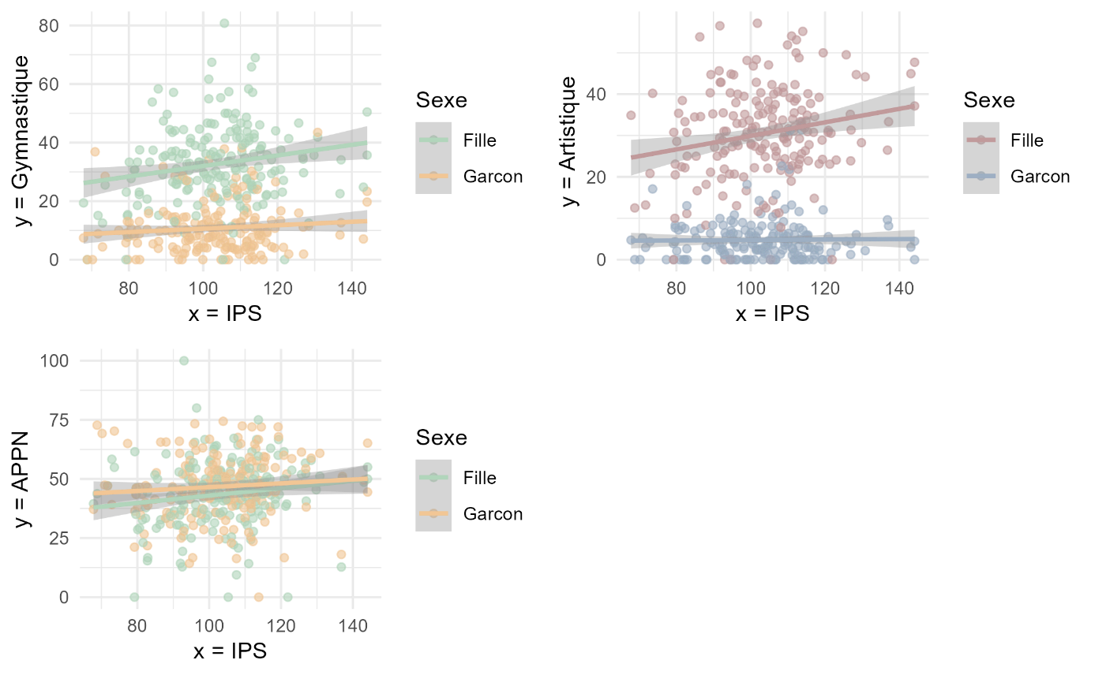
Une interaction sexe et statut socio-économique
Notes:
(i.e.., « Exercer sa responsabilité individuelle et au sein d’un collectif ; « Exercer sa responsabilité dans un engagement personnel et solidaire », « Partager des règles, assumer des rôles et des responsabilités ») et moins prioritaires les objectifs liés au « savoir apprendre » et « s’entrainer » (« S’approprier par la pratique physique et sportive, des méthodes et des outils pour apprendre », « S'organiser pour apprendre et savoir s'entraîner » et « savoir se préparer et s'entraîner »).

Slide 52
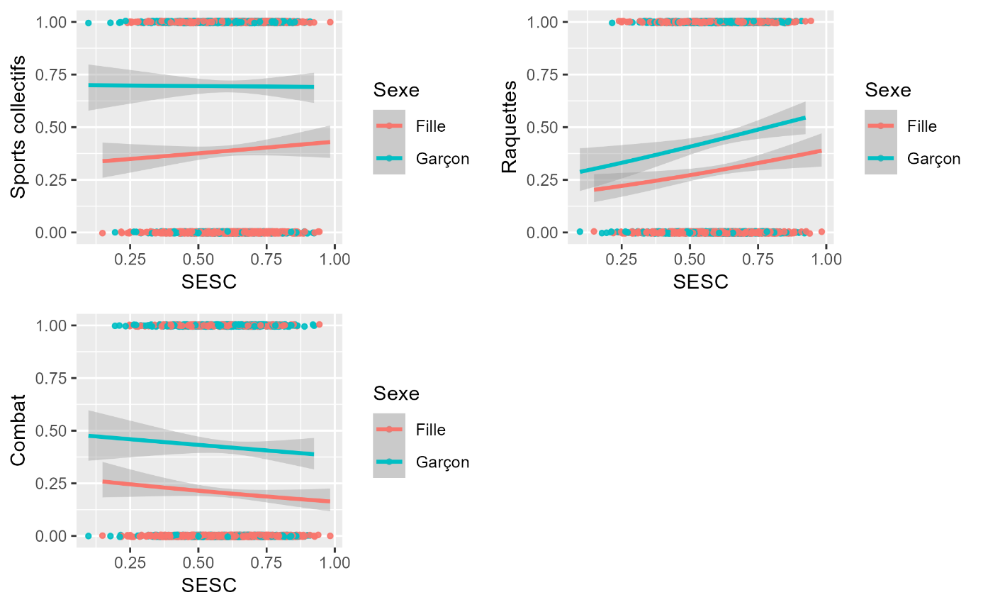
ZOOM CA4: un lien entre programmation et préférences
Notes:
(i.e.., « Exercer sa responsabilité individuelle et au sein d’un collectif ; « Exercer sa responsabilité dans un engagement personnel et solidaire », « Partager des règles, assumer des rôles et des responsabilités ») et moins prioritaires les objectifs liés au « savoir apprendre » et « s’entrainer » (« S’approprier par la pratique physique et sportive, des méthodes et des outils pour apprendre », « S'organiser pour apprendre et savoir s'entraîner » et « savoir se préparer et s'entraîner »).

Slide 53
En résumé
39.2% des établissements défavorisés citent les activités de raquettes parmi leur activité préférée contre 46.6% et 43.4% dans les établissements favorisés et très favorisés
APPN citées par 41.5% des élèves d’établissements très défavorisés contre 46.5% et 45.7% dans les établissements favorisés et très favorisés
Notes:
(i.e.., « Exercer sa responsabilité individuelle et au sein d’un collectif ; « Exercer sa responsabilité dans un engagement personnel et solidaire », « Partager des règles, assumer des rôles et des responsabilités ») et moins prioritaires les objectifs liés au « savoir apprendre » et « s’entrainer » (« S’approprier par la pratique physique et sportive, des méthodes et des outils pour apprendre », « S'organiser pour apprendre et savoir s'entraîner » et « savoir se préparer et s'entraîner »).

Slide 54
Les filles grandes perdantes de la programmation ?
La programmation dominante (CA4 et sport collectif) ne correspond ni à une réussite supérieure au baccalauréat, ni à leurs préférences relatives déclarées, contrairement aux garçons
Artistiques citées par 23.7% (enquête établissements) ou 38.5% (enquête élèves) des filles issues de milieux défavorisés, contre 5.3% et 5.9% des garçons
APPN restent parmi les activités préférées des filles (enquête établissements = 37,8% ; enquête élèves = 30.6%) comme des garçons (enquête établissements = 43.3% ; enquête élèves = 40.3%) en milieu défavorisé.
Notes:
(i.e.., « Exercer sa responsabilité individuelle et au sein d’un collectif ; « Exercer sa responsabilité dans un engagement personnel et solidaire », « Partager des règles, assumer des rôles et des responsabilités ») et moins prioritaires les objectifs liés au « savoir apprendre » et « s’entrainer » (« S’approprier par la pratique physique et sportive, des méthodes et des outils pour apprendre », « S'organiser pour apprendre et savoir s'entraîner » et « savoir se préparer et s'entraîner »).

Slide 55
Conclusion
1
Des goûts plus omnivores chez les plus favorisés
2
Les élèves issus de milieux défavorisés sont modestement moins susceptibles de citer les activités du CA2 (i.e., activités de pleine nature), les sports de raquettes et les activités du CA3 parmi leurs activités préférées en EPS.
Les filles défavorisées grandes perdantes des programmations ?
3
4
Epuiser le sens des données

Slide 56
Méthodologie
Données SNEP enquête XXL
n = 206 établissements agrégant 37468 réponses d’élèves
Enquête individuelle
n = 2,435 élèves
Données administratives

Slide 57
Partie IV: Inégalités pédagogiques ?

Slide 58
Des élèves défavorisés qui se sentent moins soutenus à l’école (Erylmaz et al, 2021)

Slide 59




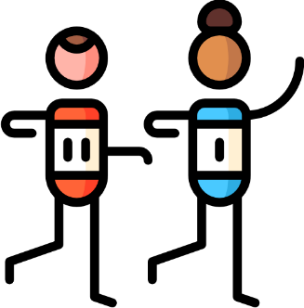


La TAD : un cadre prometteur pour étudier l’engagement
Autonomie
Motivation
Autonome
Compétence
Intention
Activité Physique
Emotions
Adaptatives
Proximité sociale
Hagger & Chatzisarantis, 2016; Ntoumanis & Standage, 2009; Vasconcellos et al., 2020
9
Notes:
3 potentiels mécanismes pour expliquer pourquoi les défavorisés seraient moins soutenus par leur enseignant.e.s
Les élèves défavorisés sont perçus comme plus agités, perturbateurs. Or ces « pressions du dessous » favorisent des styles motivationnels moins soutenants. (e.g., les enseignant.e.s laissent moins de choix lorsqu’ils ont le sentiment d’être face des élèves agités…
Le climat motivationnel dépend aussi de « l’engagement agentique » c’est-à-dire à quel point les élèves créent eux même un climat qui les soutiennent. Par exemple poser une question pour mieux comprendre le cours aide l’enseignant.e à mieux structurer le cours et donc le soutien de la compétence… Demander à l’enseignant.e des choix permet de créer un climat plus soutenant. Or les travaux en socio montrent que les élèves défavorisés se sentent moins légitime à poser des question ou à chercher du soutien ….
Les enseignant.e.s en milieu défavorisés sont plus souvent défavorisés dans la plupart des pays d’europe. Or les enseigantn.e.s défavorisés ont plus de difficulté à soutenir les besoins des élèves

Slide 60

Des inégalités de satisfaction des besoins psychologiques
Questionnaire : Espagne, Angleterre, Portugal, Italie, Grèce, Turquie (n = 10’392)
Autonomie
Statut économique
Compétence
Expérience motivationnelle et affective
Proximité sociale
Notes:
Préciser au niveau de l’élève

Slide 61
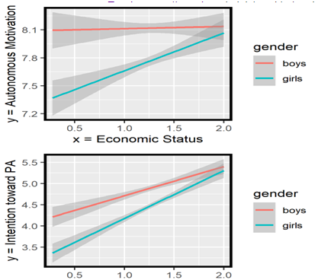
Les filles défavorisées ont des motivations moins adaptatives en EPS
Notes:
Préciser qu’on est bien au niveau des élèves…

Slide 62
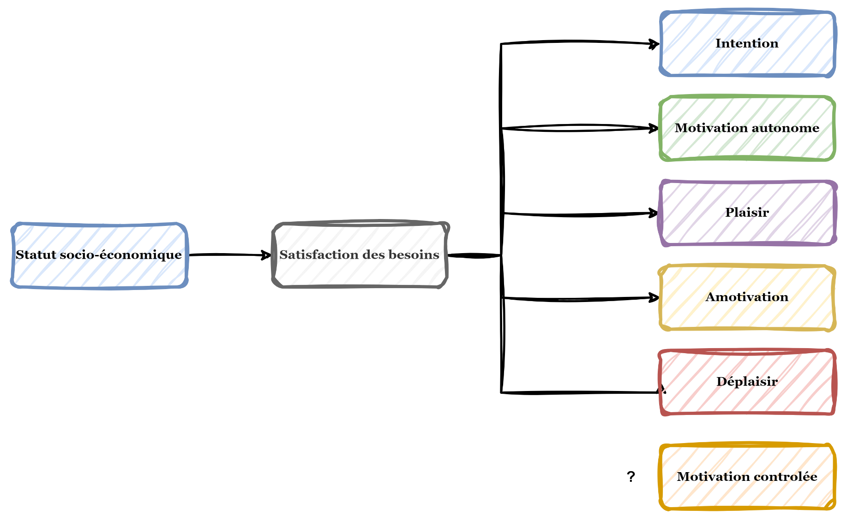
Résultats
β = .36
β = .83
β = .75
β = .10
β = -.28
β = -.51
Modèles de médiation multigroupes avec invariance et multiniveaux
20
Notes:
Cette idée que les compétences typiquement « scolaires » comme la verbalisation ou la mise en projets seraient davantage inégalitaires que d’autres, car correspondant plutôt à la culture des classes favorisées n’est pas nouvelle. Elle est défendue à la fois par les travaux pionniers en sociologie (e.g., Bourdieu & Passeron, 1964), mais aussi par le syndicat actuel de l’EPS (SNEP, Couturier, 2022).

Slide 63


Des élèves moins soutenus ou moins satisfaits ?
Des enseignant-e-s effectivement moins soutenant ?
(Erylmaz et al., 2021)
Des élèves plus négatifs par rapport à l’école ?
(OCDE, 2019)

Slide 64



Des enseignant-e-s moins soutenant ?
Pressions du dessous
(Escriva-boulley, 2021)
Style soutenant
(Tessier & Shankland, 2020; Escriva-Boulley, 2021)
Statut socio-économique
IPS (D.E.P.P, 2023)
Taux de boursier (D.E.P.P, 2023)
Echelle Mac Arthur (Kraus, 2002)
Motivation à enseigner
(Tessier & Shankland, 2020. Escriva-boulley, 2021)
Ancienneté

Slide 65
Des enseignant-e-s moins soutenants ?
Questionnaire enseignant atmosphère motivationnelle
Variable | Indicateur
Pressions du dessous | « Mes élèves perturbent le déroulement du cours par diverses agitations (ex: bavardages, chamailleries...). »
Style motivationnel | « Je laisse des choix aux élèves » « Les explications que je donne aux élèves sont claires. »

Slide 66
Contribution empirique n°7
EPS TALIS
n = 315 enseignant⋅es
EPS secondaire questionnaire
n = 387 enseignant⋅es
Données administratives
(1) IPS (2) Annuaire (3) APAE (DEPP)
EPS primaire questionnaire
n = 416 enseignant⋅es
EPS secondaire scénarios
n = 184
EPS secondaire observation
n = 104 classes
31

Slide 67
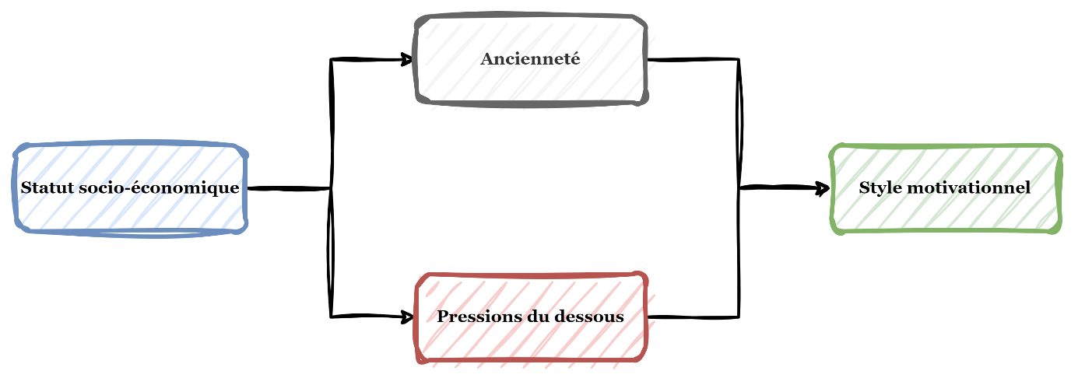
Résultats
2/5 : βs entre .03 et .07***
4/5 : βs entre .05* et .14***
Médiation équation structurelle
32

Slide 68
Un style motivationnel différencié ?
Une relation paradoxale : pas d’effet direct mais des effets indirects
1
Des problèmes d’échantillon ou des effets suppressifs à explorer ?
2
33
Notes:
(i.e.., « Exercer sa responsabilité individuelle et au sein d’un collectif ; « Exercer sa responsabilité dans un engagement personnel et solidaire », « Partager des règles, assumer des rôles et des responsabilités ») et moins prioritaires les objectifs liés au « savoir apprendre » et « s’entrainer » (« S’approprier par la pratique physique et sportive, des méthodes et des outils pour apprendre », « S'organiser pour apprendre et savoir s'entraîner » et « savoir se préparer et s'entraîner »).

Slide 69
Conclusion générale : L’EPS une discipline tant « à part » ?
Des inégalités de climat motivationnel et de résultat
L’illusion d’une éducation corporelle commune ?
Des tailles d’effet modestes et des inégalités extra-scolaire encore plus marquée
Une interaction entre sexe et statut socio-économique

Slide 70
L’EPS une discipline tant « à part » ?
« Une dénonciation plus urgente s’impose actuellement : souligner combien les activités
physiques et sportives sont encore largement réservées à une élite socio-culturelle,
dans la population scolaire comme dans la population totale »
(Pujade-Renaud, 1977)

Slide 71
Conclusion
Les personnels éducatifs peuvent être tiraillé.es entre une « indifférence aux différences » (Bourdieu, 1979 ; Bourdieu & Passeron, 1964) qui ignorerait les problématiques spécifiques des élèves défavorisé.es et une sur-adaptation à ces différences (Isambert-Jamati, 1984; Poggi-Combaz, 2002) qui pourrait éloigner les défavorisé.es d’une culture plus diversifiée ou d’une pédagogie adaptée.

Slide 72
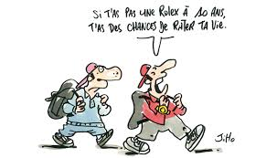
Merci pour votre attention !

Slide 73
Diapositives supplémentaires

Slide 74
Vers l’AS

Slide 75
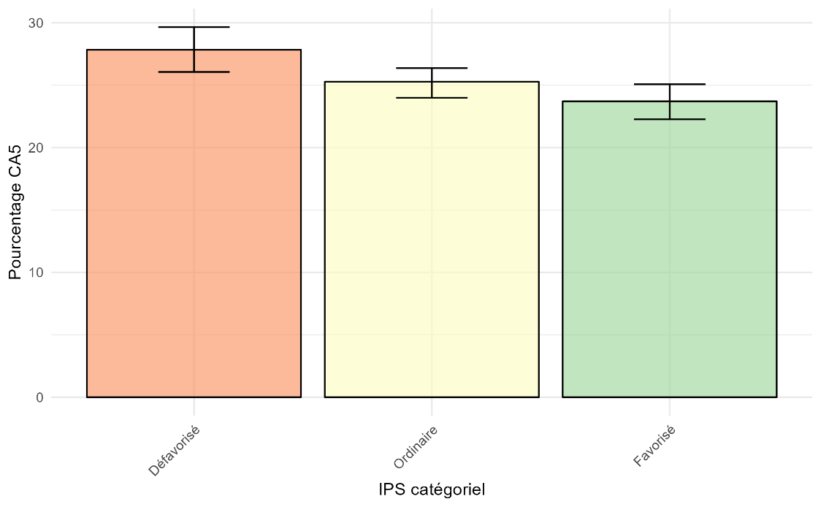
Plus de CA4 et 5 en milieu défavorisé
Session 2022 + 2023
Notes:
Peut être garder en option…
Commencer à 20 pour les programmations.. + réécrire le texte sous les barres… + Faire deux diapos

Slide 76
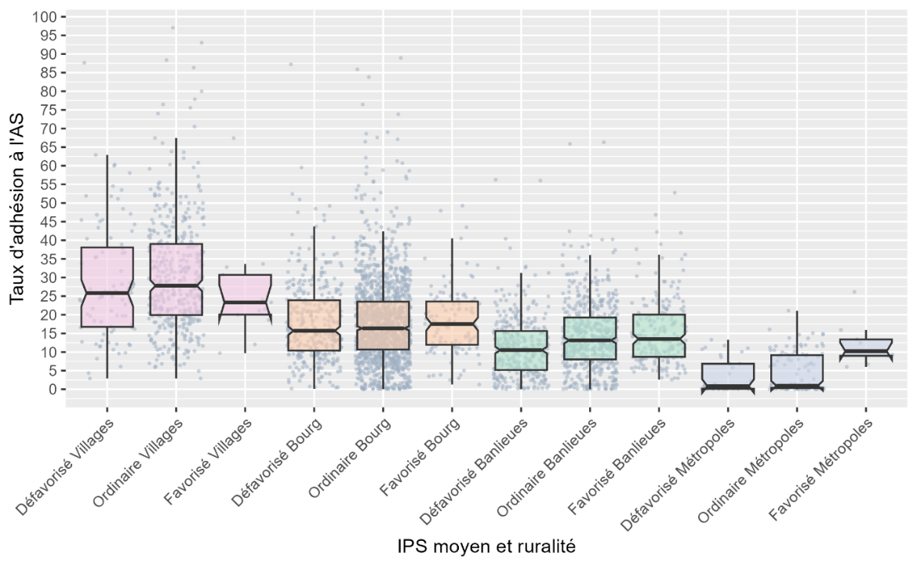
AS et IPS au niveau communal

Slide 77
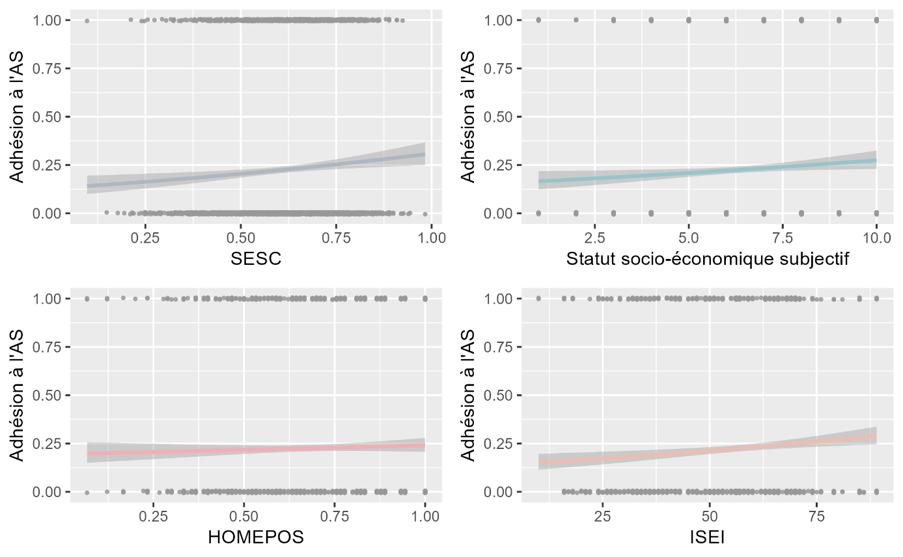
AS et IPS au individuel

Slide 78
Table X. Statistiques Descriptives programmation baccalauréat
Variable | Overall, N = 647¹ | Montpellier, N = 109¹ | Reims, N = 86¹ | Rennes, N = 118¹ | Strasbourg, N = 67¹ | Versailles, N = 267¹
Indice de Position Sociale (IPS) | 111 (19) | 104 (15) | 99 (15) | 115 (11) | 112 (14) | 115 (22)
Taux de boursier | 0.23 (0.14) | 0.33 (0.13) | 0.28 (0.13) | 0.17 (0.08) | 0.20 (0.12) | 0.21 (0.14)
Pourcentage CA1 | 24 (11) | 26 (8) | 23 (17) | 27 (9) | 24 (10) | 23 (10)
Pourcentage CA2 | 11 (11) | 11 (12) | 12 (12) | 11 (11) | 12 (12) | 10 (11)
Pourcentage CA3 | 8 (9) | 6 (8) | 7 (10) | 4 (8) | 6 (8) | 11 (10)
Pourcentage CA4 | 31.8 (5.6) | 31.6 (4.4) | 32.6 (7.2) | 34.1 (6.5) | 32.0 (3.8) | 30.6 (5.1)
Pourcentage CA5 | 25 (11) | 26 (10) | 26 (13) | 23 (13) | 26 (9) | 26 (10)
Secteur
privé sous contrat | 207 / 647 (32%) | 34 / 109 (31%) | 22 / 86 (26%) | 57 / 118 (48%) | 18 / 67 (27%) | 76 / 267 (28%)
public | 440 / 647 (68%) | 75 / 109 (69%) | 64 / 86 (74%) | 61 / 118 (52%) | 49 / 67 (73%) | 191 / 267 (72%)
Effectif moyen | 779 (447) | 862 (554) | 628 (370) | 777 (381) | 754 (409) | 800 (448)
Filiere
LGT | 309 / 647 (48%) | 32 / 109 (29%) | 31 / 86 (36%) | 83 / 118 (70%) | 43 / 67 (64%) | 120 / 267 (45%)
Lycée Polyvalent | 240 / 647 (37%) | 52 / 109 (48%) | 34 / 86 (40%) | 34 / 118 (29%) | 24 / 67 (36%) | 96 / 267 (36%)
Lycée Professionnel | 98 / 647 (15%) | 25 / 109 (23%) | 21 / 86 (24%) | 1 / 118 (0.8%) | 0 / 67 (0%) | 51 / 267 (19%)
¹ Chaque observation correspond à un établissement
Notes:
Peut être garder en option…
Commencer à 20 pour les programmations.. + réécrire le texte sous les barres… + Faire deux diapos

Slide 79
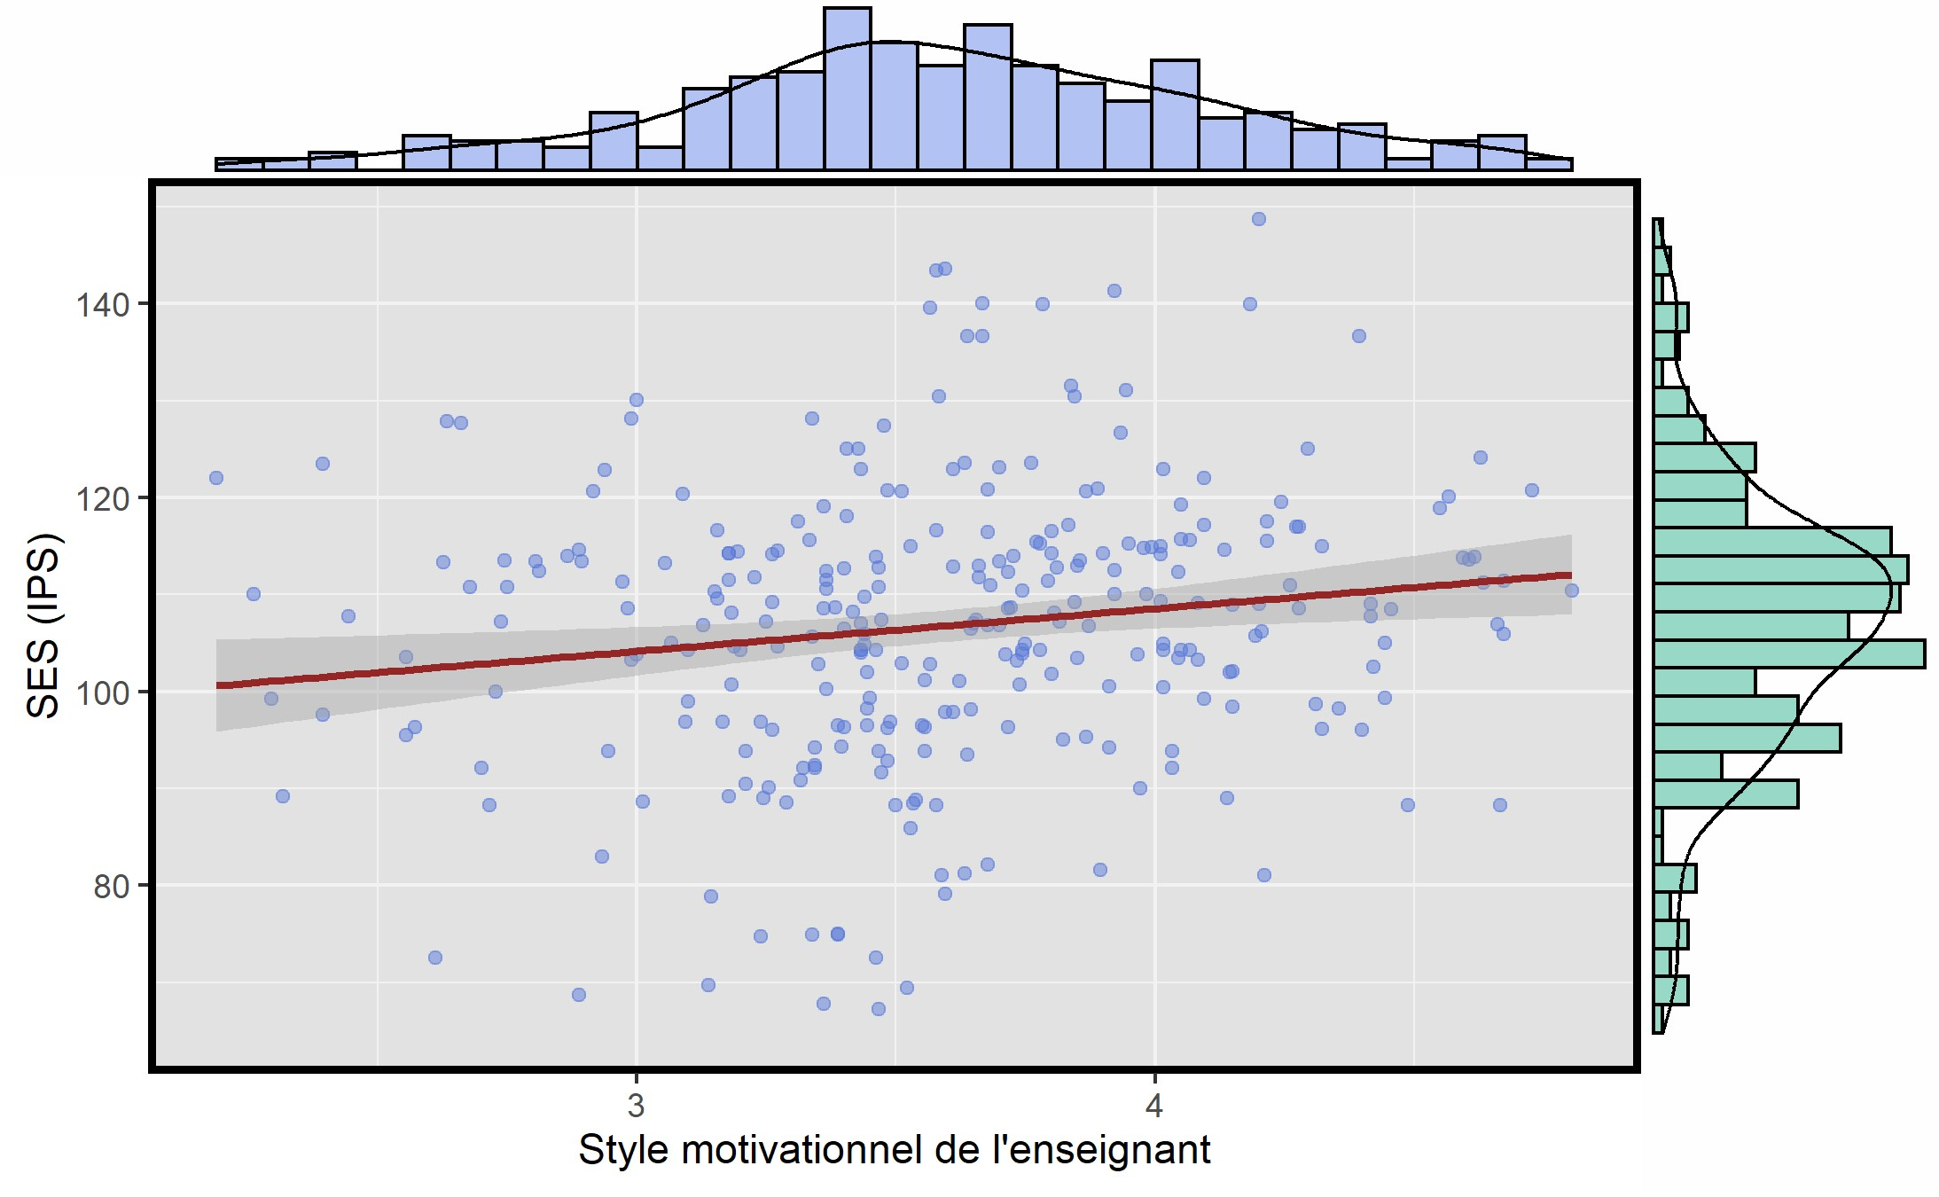
IPS – Style motivationnel

Slide 80
Méthodologie
Combien de salles de bains (pièces avec baignoire) y a-t-il dans ta maison ?
« J'ai décidé quelles activités je voulais faire en EPS »
Statut économique
Torsheim, 2016
Soutien perçu
Papaianou et al., 2023
« Durant le prochain mois, J'ai l'intention de faire du sport/ de l'activité physique au moins 3 fois par semaine, pendant 60 minutes à chaque fois. »
« Quand je suis actif en éducation physique, je trouve cela plaisant »
Autodétermination
Markland & Tobin, 2004
Emotions
Motl et al., 2001
Intention
Standage et al., 2003
11

Slide 81

Dispense à creuser dans les établissements très défavorisés ?
Notes:
Tester curvilinéaires…

Slide 82

Disparités de contenus
Notes:
Retirer les triangles
Retirer graphique mettre juste une phrase…
Note 1 : Une priorité de 5 indique que l’enseignant.e juge les objectifs liés aux savoir s’entrainer ou au savoir apprendre comme prioritaire par rapport à tous les autres ; Note 2 : les objectifs classée comme relevant du savoir s’entrainer ou apprendre étaient « s’approprier par la pratique physique et sportive, des méthodes et des outils pour apprendre », « S'organiser pour apprendre et savoir s'entraîner » et « savoir se préparer et s'entraîner »

Slide 83
Étude 5: Méthode et Résultats
Notes:
Préciser qu’on est bien au niveau des élèves…

Slide 84

Disparité de contenus
Notes:
Nous n’observons pas de priorité donnée aux objectifs liés à la santé (e.g., « construire durablement sa santé ») (M=2.75± 1.38) ou à la culture (e.g., « Accéder au patrimoine
Retirer les triangles ici aussi + Histogramme
culturel ») (M =1.79±1.23) en fonction du milieu socio-économique de l’établissement.
Note 1 : Une priorité de 5 indique que l’enseignant.e juge les objectifs liés aux savoir s’entrainer ou au savoir apprendre comme prioritaire par rapport à tous les autres ; Note 2 : les objectifs classée comme relevant du savoir s’entrainer ou apprendre étaient « s’approprier par la pratique physique et sportive, des méthodes et des outils pour apprendre », « S'organiser pour apprendre et savoir s'entraîner » et « savoir se préparer et s'entraîner »

Slide 85

IPS et pourcentage de dispense
Notes:
Peut être retirer l’élèment sur les dispense…

Slide 86


Des enseignant-e-s moins soutenants ?
Pressions
du dessous
Pelletier et al., 2002
Reeve, 2009
Perception défavorisés
Chouinard et al., 2010;Turetsky et al., 2021
Enseignant.e.s débutants
Benhenda., 2020
Difficulté à soutenir
Escriva-Boulley, 2021
Notes:
3 potentiels mécanismes pour expliquer pourquoi les défavorisés seraient moins soutenus par leur enseignant.e.s
Les élèves défavorisés sont perçus comme plus agités, perturbateurs. Or ces « pressions du dessous » favorisent des styles motivationnels moins soutenants. (e.g., les enseignant.e.s laissent moins de choix lorsqu’ils ont le sentiment d’être face des élèves agités…
Le climat motivationnel dépend aussi de « l’engagement agentique » c’est-à-dire à quel point les élèves créent eux même un climat qui les soutiennent. Par exemple poser une question pour mieux comprendre le cours aide l’enseignant.e à mieux structurer le cours et donc le soutien de la compétence… Demander à l’enseignant.e des choix permet de créer un climat plus soutenant. Or les travaux en socio montrent que les élèves défavorisés se sentent moins légitime à poser des question ou à chercher du soutien ….
Les enseignant.e.s en milieu défavorisés sont plus souvent défavorisés dans la plupart des pays d’europe. Or les enseigantn.e.s défavorisés ont plus de difficulté à soutenir les besoins des élèves

Slide 87
La croyance d’une EPS « à part »
« Ceux qui prétendraient que cette thèse n’a ni le courage ni l’originalité d’aborder une question nouvelle connaitraient sans doute mal le monde de l’EPS et des STAPS ou règne, en effet, un discours angélique et tenace sur le rôle « naturel » et évident de l’éducation physique dans la lutte contre les inégalités sociales »
(Duret, Compte rendu de Combaz, Sociologie de l'Éducation Physique, 1992)

Slide 88
TBA

Slide 89

Théorie des buts d’accomplissement

Slide 90

Hypothèse de l’antécédant

Slide 91

Hypothèse de modération

Slide 92

Dimensions du SSE

